Slide 1

Python and Hadoop for Big Data and Machine Learning
Sistema de Recomendação - O que são filtros colaborativos
Notes:
Anotações
__________________________________
__________________________________
__________________________________
__________________________________
__________________________________
__________________________________
__________________________________
__________________________________
__________________________________
__________________________________
__________________________________
__________________________________

Slide 2
Objetivos da aula
Entender como funciona um sistema de recomendação;
Aprender o que são filtros colaborativos.
Notes:
Anotações
__________________________________
__________________________________
__________________________________
__________________________________
__________________________________
__________________________________
__________________________________
__________________________________
__________________________________
__________________________________
__________________________________
__________________________________

Slide 3
O que são filtros colaborativos?
Notes:
Anotações
__________________________________
__________________________________
__________________________________
__________________________________
__________________________________
__________________________________
__________________________________
__________________________________
__________________________________
__________________________________
__________________________________
__________________________________

Slide 4
Sistemas de Recomendação
A filtragem baseada em conteúdo é um mecanismo não supervisionado, baseado nos atributos dos itens, nas preferências e no modelo do usuário;
Os dados são agrupados, a fim de determinar os grupos com características semelhantes;
Se um usuário visualizar um filme com um determinado conjunto de atributos, como gênero, atores e classificações, o sistema recomenda itens com atributos semelhantes;
Exemplo: Se eu assistir Star Wars I e II, o sistema de recomendação, provavelmente, me recomendará o Star Wars III e quaisquer filmes de ficção científica relacionados a esse gênero ou atores desses filmes.
Notes:
Anotações
__________________________________
__________________________________
__________________________________
__________________________________
__________________________________
__________________________________
__________________________________
__________________________________
__________________________________
__________________________________
__________________________________
__________________________________

Slide 5

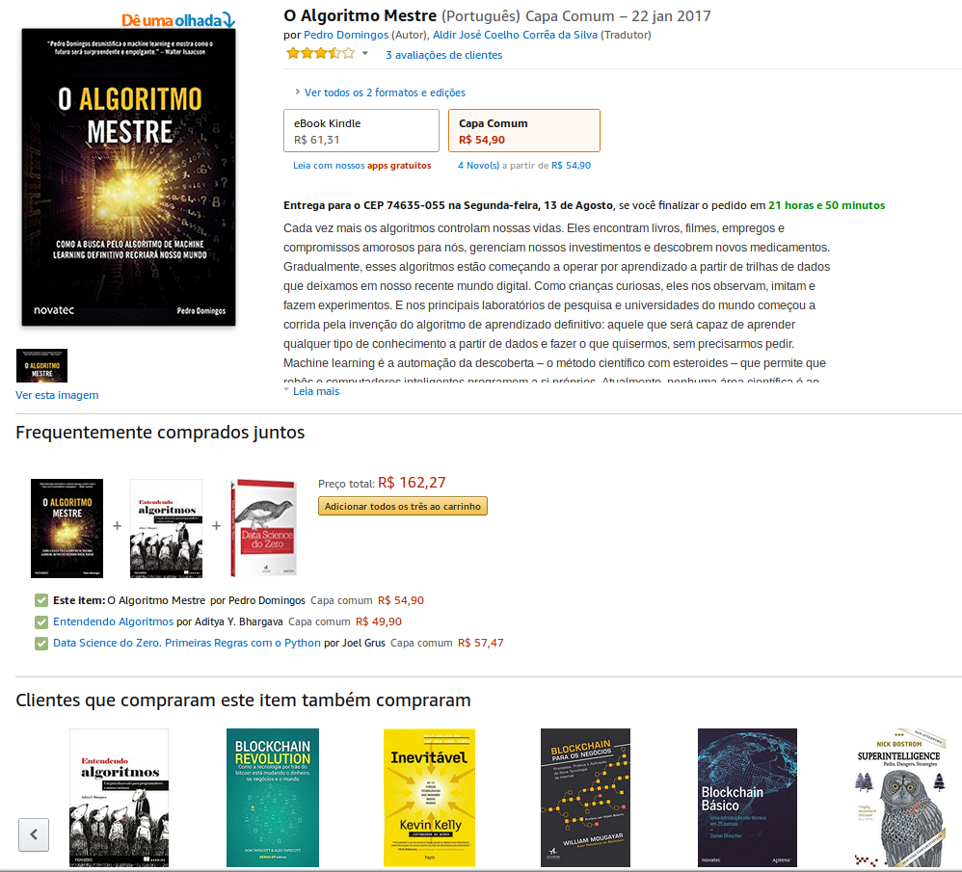
Sistemas de Recomendação
Como a Amazon sabe recomendar
produtos com grande assertividade?
Notes:
Anotações
__________________________________
__________________________________
__________________________________
__________________________________
__________________________________
__________________________________
__________________________________
__________________________________
__________________________________
__________________________________
__________________________________
__________________________________

Slide 6
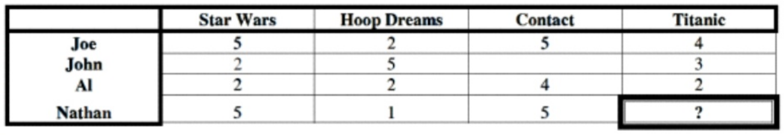
Sistemas de Recomendação
1. Ponderar todos os usuários em relação à semelhança com o usuário ativo:
Joe [5, 2, 5]
John [2, 5, 2.5]
AI [2, 2, 4]
Nathan [5, 1, 5]
cos(Nathan, Joe) = 0.99
cos(Nathan, John) = 0.64
cos(Nathan, AI) = 0.91
Notes:
Anotações
__________________________________
__________________________________
__________________________________
__________________________________
__________________________________
__________________________________
__________________________________
__________________________________
__________________________________
__________________________________
__________________________________
__________________________________

Slide 7
Sistemas de Recomendação
2. Calcular a predição, a partir de uma combinação ponderada das classificações dos vizinhos selecionados;
Se existem centenas de usuários, nós podemos escolher
os que possuem maior similaridade!
Notes:
Anotações
__________________________________
__________________________________
__________________________________
__________________________________
__________________________________
__________________________________
__________________________________
__________________________________
__________________________________
__________________________________
__________________________________
__________________________________

Slide 8
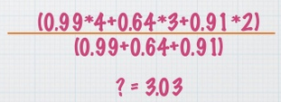
Sistemas de Recomendação
0.99
0.64
0.91
3. Calcular a predição, a partir de uma combinação ponderada das classificações dos vizinhos selecionados:
cos(Nathan, Joe) = 0.99
cos(Nathan, John) = 0.64
cos(Nathan, AI) = 0.91
Notes:
Anotações
__________________________________
__________________________________
__________________________________
__________________________________
__________________________________
__________________________________
__________________________________
__________________________________
__________________________________
__________________________________
__________________________________
__________________________________

Slide 9
Filtragem Colaborativa
A filtragem colaborativa considera a noção de semelhança entre itens e usuários;
É implementada como um algoritmo de aprendizado supervisionado;
Todos os seus dados são rotulados;
Usa dados históricos sobre comportamentos do usuário, como cliques, visualizações e compras, a fim de fornecer melhores recomendações.
Notes:
Anotações
__________________________________
__________________________________
__________________________________
__________________________________
__________________________________
__________________________________
__________________________________
__________________________________
__________________________________
__________________________________
__________________________________
__________________________________

Slide 10
Filtragem Colaborativa
O melhor exemplo é a Amazon. Para cada item ou usuário, uma vizinhança é formada com itens ou usuários relacionados semelhantes. Depois de fazer uma ação em um item, as recomendações são extraídas dessa vizinhança;
A filtragem colaborativa pode ser implementada das seguintes formas:
Recomendação baseada no usuário (user based);
Recomendação baseada em itens (item based).
Notes:
Anotações
__________________________________
__________________________________
__________________________________
__________________________________
__________________________________
__________________________________
__________________________________
__________________________________
__________________________________
__________________________________
__________________________________
__________________________________

Slide 11
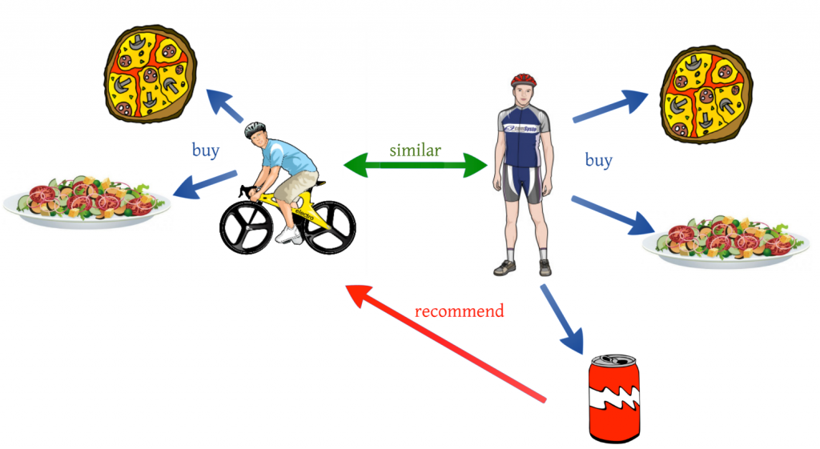
Filtro Colaborativo – User based
Notes:
Recomendações baseadas no usuário (user based)
Em recomendações baseadas em usuários (user based), usuários semelhantes de uma determinada vizinhança são identificados e as recomendações de itens são dadas com base no que usuários semelhantes já compraram ou visualizaram, que um determinado usuário não comprou para visualizar ainda.
Neste exemplo, você pode ver que o ciclista gosta de pizzas e saladas. E a pessoa em pé gosta de pizzas e saladas assim como o ciclista, mas também de cerveja. Ambos são bem parecidos e tem gostos semelhantes. Assim, o algoritmo recomendará a cerveja ao ciclista.

Slide 12
Filtro Colaborativo – User based
A classificação que o usuário B deu ao item 4 é 5;
A classificação que o usuário F deu ao item 4 é 1;
Qual é a provável classificação que o usuário A dará ao item 4?
5 * similaridade(usuário A, usuário B) + 1 * similaridade(usuário A, usuário F)
similaridade(usuário A, usuário B) + similaridade(usuário A, usuário F)
Notes:
Anotações
__________________________________
__________________________________
__________________________________
__________________________________
__________________________________
__________________________________
__________________________________
__________________________________
__________________________________
__________________________________
__________________________________
__________________________________

Slide 13
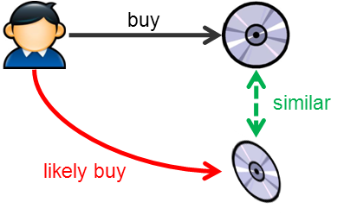
Filtro Colaborativo – Item based
Notes:
Recomendações baseadas em item (item based)
A recomendação baseada em item (item based), mensura semelhanças entre itens diferentes. O algoritmo seleciona os top k itens mais próximos (ou mais similares) para um determinado item. O objetivo é recomendar um determinado item para um usuário.
Por exemplo, se eu comprar um CD de uma banda de rock, o algoritmo também me proporá um CD, semelhante ao que eu comprei, ou seja, a recomendação é baseada apenas no produto.

Slide 14
Filtro Colaborativo – Item based
A classificação que o usuário B deu ao item 2 é 1;
A classificação que o usuário F deu ao item 3 é 2;
Qual é a provável classificação que o usuário A dará ao item 4?
1 * similaridade(item 2, item 4) + 2 * similaridade(item 3, item 4)
similaridade(item 2, item 4) + similaridade(item 3, item 4)
Notes:
Anotações
__________________________________
__________________________________
__________________________________
__________________________________
__________________________________
__________________________________
__________________________________
__________________________________
__________________________________
__________________________________
__________________________________
__________________________________

Slide 15

Review
Entender como funciona um Sistema de Recomendação
1
Aprender o que são Filtros Colaborativos
2
Notes:
Anotações
__________________________________
__________________________________
__________________________________
__________________________________
__________________________________
__________________________________
__________________________________
__________________________________
__________________________________
__________________________________
__________________________________
__________________________________

Slide 16
Fim
Notes:
Anotações
__________________________________
__________________________________
__________________________________
__________________________________
__________________________________
__________________________________
__________________________________
__________________________________
__________________________________
__________________________________
__________________________________
__________________________________

